Slide 1
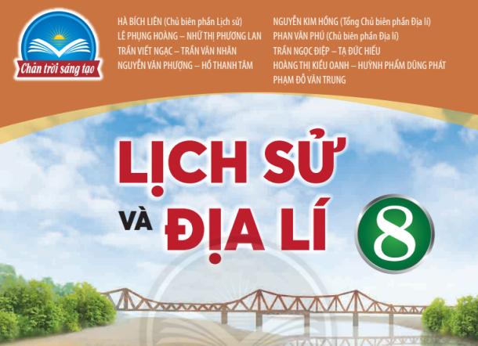

Slide 2
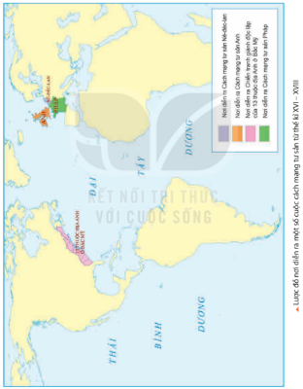
CHƯƠNG I. CHÂU ÂU VÀ BẮC MỸ TỪ NỬA SAU THẾ KỈ XVI ĐẾN THẾ KỈ XVIII
TIẾT 1: BÀI 1. CÁC CUỘC CÁCH MẠNG TƯ SẢN
Ở CHÂU ÂU VÀ BẮC MỸ

Slide 3

Xác định được trên bản đồ địa điểm diễn ra các cuộc cách mạng tư sản Anh và chiến tranh giành độc lập 13 thuộc địa của Anh
01
CÁC CUỘC CÁCH MẠNG TƯ SẢN Ở CHÂU ÂU VÀ BẮC MỸ
Trình bày được nguyên nhân, kết quả, ý nghĩa và tính chất các cuộc cách mang tư sản Anh, chiến tranh giành độc lập của 13 thuộc địa Anh ở Bắc Mỹ
02
Nêu được một số đặc điểm chính của cách mạng tư sản Anh, chiến tranh giành độc lập của 13 bang thuộc địa Anh ở Bắc Mĩ
03
Notes:
Bấm vào 1234

Slide 4
TIẾT 1: BÀI 1. CÁC CUỘC CÁCH MẠNG TƯ SẢN Ở CHÂU ÂU VÀ BẮC MỸ
Cách mạng tư sản Anh
01
NỘI DUNG
Chiến tranh giành độc lập của 13 thuộc địa Anh ở Bắc Mỹ
03
03
Cách mạng tư sản Pháp

Slide 5
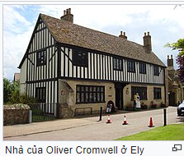
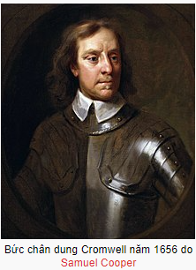
HOẠT ĐỘNG KHỞI ĐỘNG

Slide 6
Em biết gì về nhân vật Ô –li vơ Crôm oen
1
2

Slide 7
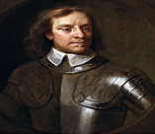
NỘI DUNG
Oliver Cromwell (25/ 4 /1599 - 3 /9 / 1658, Ô-li-vơ Crôm-oen) là một nhà lãnh đạo chính trị và quân sự người Anh, người đóng vai trò quan trọng trong việc thành lập nền cộng hòa ở Anh và sau đó là Huân tước bảo hộ của Anh. Ông là một trong những chỉ huy của lực lượng quân đội mới đánh bại những người bảo hoàng trong cuộc nội chiến Anh. Sau khi vua Charles I của Anh bị xử tử năm 1649, Cromwell chinh phục Ireland và Scotland rồi cai trị với tư cách bảo hộ công từ năm 1653 cho tới khi ông qua đời năm 1658.

Slide 8
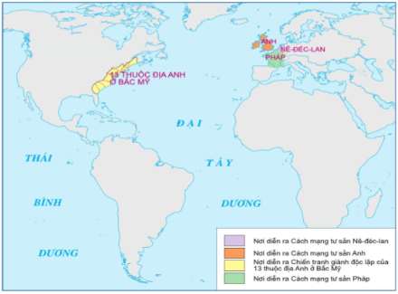
TIẾT 1: BÀI 1. CÁC CUỘC CÁCH MẠNG TƯ SẢN Ở CHÂU ÂU VÀ BẮC MỸ
1. CÁCH MẠNG TƯ SẢN ANH
Em hãy xác định trên lược đồ 1.1 địa điểm diễn ra cuộc cách mạng tư sản Anh?

Slide 9
Nơi diễn ra cuộc cách mạng tư sản Anh
Xác

Slide 10

TIẾT 1: BÀI 1. CÁC CUỘC CÁCH MẠNG TƯ SẢN Ở CHÂU ÂU VÀ BẮC MỸ
1. CÁCH MẠNG TƯ SẢN ANH
a. Nguyên nhân
Hoàn thành phiếu học tập sau: Tình hình nước Anh thế kỉ XV-XVII
Kinh tế
Chính trị
Xã hội
1
2
3

Slide 11
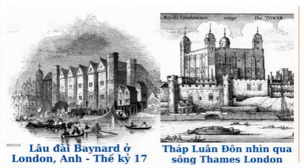
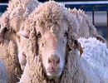


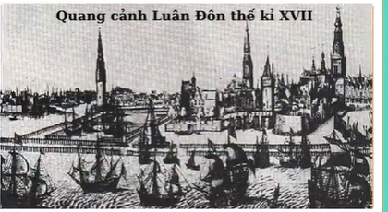




Tình hình nước Anh thế kỉ XV-XVII
KINH TẾ
Đầu thế kỉ XVII, kinh tế Anh phát triển nhất châu Âu
XCÔTLEN
NIUCATXƠN
Vùng nông nghiệp
Biển Ai Len
Vùng công thương nghiệp phát triển
LIVƠPULL
MANSETXTƠ
Xưởng dệt
NOTTI
NHAM
Xưởng cơ khí
BÔNXTƠN
Hải cảng
NOOCVICH
BƠCMINHAM
Đất rào chăn cừu
KEMBRIT
LUÂN ĐÔN
ĐÔVƠ
PLIMUT
POOCLEN
Biển Măng sô
PHAÙP
LƯỢC ĐỒ KINH TẾ NƯỚC ANH VÀO ĐẦU THẾ KỈ XVII

Slide 12
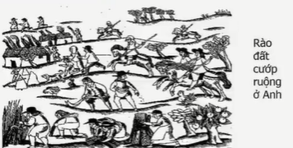
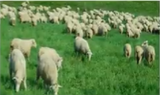
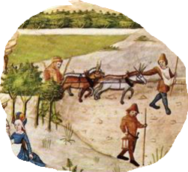
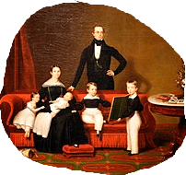
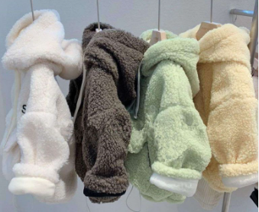
“CỪU ĂN THỊT NGƯỜI”?
Giá len
dạ cao
Chăn nuôi cừu
Nông dân mất ruộng
Xuất hiện quý tộc mới
Những con cừu xưa kia ngoan ngoãn, hiền hậu biết bao, bây giờ đều trở thành những con vật hung hãn, tham lam. Cừu ăn thịt người, phá hoại ruộng vườn, nhà cửa và thành thị

Slide 13
Tình hình nước Anh thế kỉ XV-XVII
KINH TẾ
XÃ HỘI
CHÍNH TRỊ
Đầu thế kỉ XVII, kinh tế Anh phát triển nhất châu Âu
Hình thành 2 phe đối lập: Một bên là vua và các thế lực phong kiến; một bên là giai cấp tư sản, Quý tộc mới, nông dân và bình dân thành thị.
Chế độ phong kiến lạc hậu đã kìm hãm sự phát triển của nền sản xuất tư bản chủ nghĩa
Như vậy: Những chuyển biến trong đời sống kinh tế- chính trị- xã hội ở Anh chính là nguyên nhân sâu xa dẫn tới cuộc cách mạng lật đổ chế độ phong kiến, xác lập quan hệ sản xuất tư bản chủ nghĩa

Slide 14
TIẾT 1: BÀI 1. CÁC CUỘC CÁCH MẠNG TƯ SẢN Ở CHÂU ÂU VÀ BẮC MỸ
1. CÁCH MẠNG TƯ SẢN ANH
Do sự chuyển biến về đời sống kinh tế-chính trị - xã hội ở Anh
Sâu xa
a. Nguyên nhân
Trực tiếp

Slide 15
1. CÁCH MẠNG TƯ SẢN ANH
a. Nguyên nhân
01
Năm 1640, vua Sác-lơ I triệu tập Nghị viện, đặt vấn đề tăng thêm thuế mới
Sự kiện nào đánh dấu mốc quan trọng cho cách mạng bùng nổ?
Sự kiện nào châm ngòi cho cách mạng Anh bùng nổ?
Đầu năm 1642, vua Sác –lơ I dẫn quân vào Nghị viện để bắt giữ một số đối thủ chính trị
02
=> Tháng 8/1642, vua Sác-lơ I tuyên chiến với Nghị viện, Cách mạng Anh bùng nổ
03

Slide 16
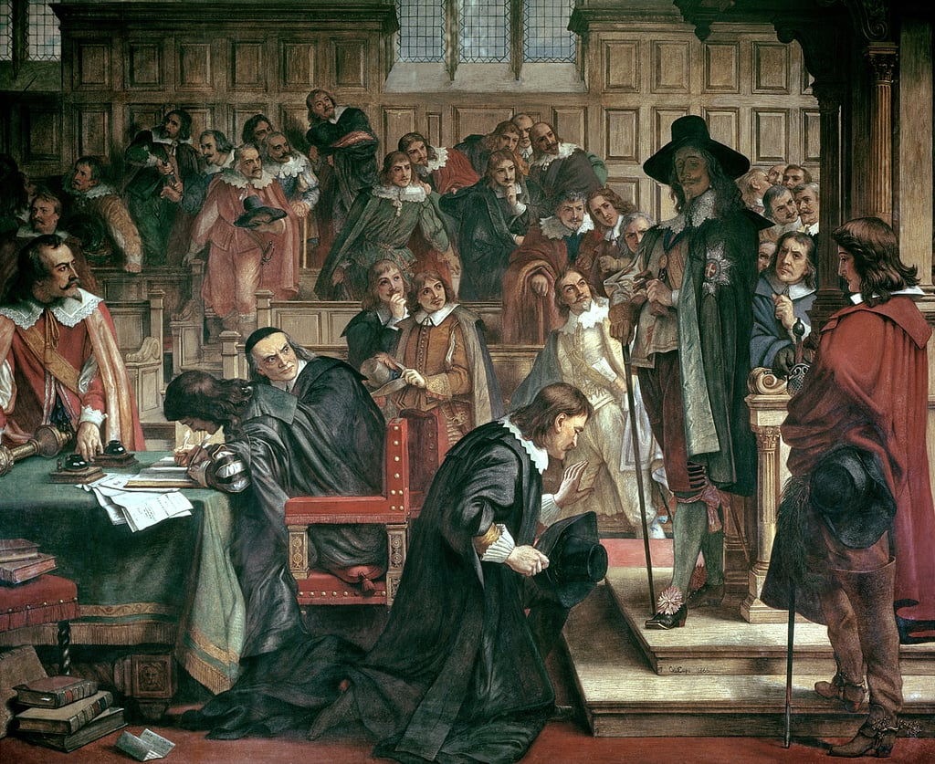

Tại sao sự kiện ngày 4/1/1642, đánh dấu một mốc quan trọng cho cách mạng bùng nổ?
Đỉnh điểm xung đột giữa vua và Nghị viện vì nhà vua công khai đe doạ Nghị viện bằng vũ lực; hai bên không thể thoả hiệp
(tranh vẽ về sự kiện vua Sác-lơ I tại Nghị viện Anh (House of Commons) vào ngày 4 – 1 – 1642)

Slide 17
TIẾT 1: BÀI 1. CÁC CUỘC CÁCH MẠNG TƯ SẢN Ở CHÂU ÂU VÀ BẮC MỸ
1. CÁCH MẠNG TƯ SẢN ANH
Do sự chuyển biến về đời sống kinh tế-chính trị - xã hội ở Anh
Sâu xa
a. Nguyên nhân
Năm 1640, vua Sác –Lơ I triệu tập quốc hội để tăng thuế, tuy nhiên bị phản đối => tháng 8/1642 vua tuyên chiến với Quốc hội, cách mạng Anh bùng nổ
Trực tiếp

Slide 18
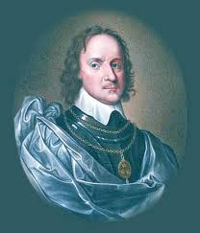
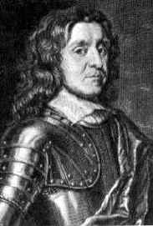
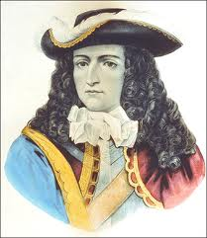
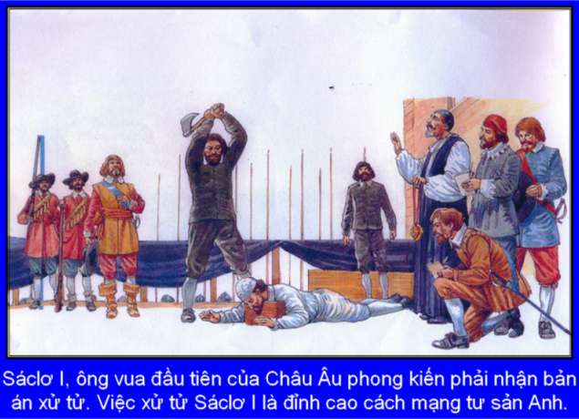
Sơ đồ tiến trình của cách mạng
CỘNG HÒA
CỘNG HÒA
Nội chiến
Độc tài quân sự
Quân chủ lập hiến
Nội chiến
Quân chủ lập hiến
Độc tài quân sự
Quân chủ chuyên chế
Quân chủ chuyên chế
NV thỏa hiệp với PK cũ
1653
1658
Crôm-oen qua đời
12/1688
V. O-ran-giơ lên ngôi
1640
8/1642
Sác lơ 1 tuyên chiến
1649
Sác lơ 1 bị xử tử
Đỉnh cao của cách mạng tư sản Anh là sự kiện nào?
Crôm-oen
Sác Lơ I

Slide 19
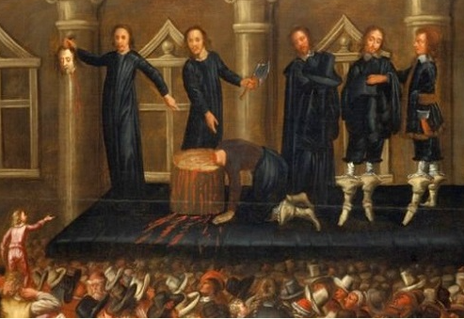
TIẾT 1: BÀI 1. CÁCH MẠNG TƯ SẢN ANH VÀ CHIẾN TRANH GIÀNH ĐỘC LẬP CỦA 13 TUỘC ĐỊA ANH Ở BẮC MĨ
b, Kết quả, ý nghĩa, tính chất và đặc điểm chính
Notes:
Bấm vào 1234

Slide 20

b, Kết quả, ý nghĩa, tính chất và đặc điểm chính
KẾT QUẢ
01
Lật đổ chế độ phong kiến, thiết lập chế độ quân chủ lập hiến
Ý NGHĨA
Thảo luận nhóm:
Em hãy trình bày kết quả, ý nghĩa, tính chất và đặc điểm chính của cách mạng tư sản Anh
02
mở đường cho nền kinh tế tư bản ở nước Anh phát triển, chấm dứt nền cai trị chuyên chế
CÁCH MẠNG TƯ SẢN ANH
TÍNH CHẤT
03
Là cuộc cách mạng tư sản không triệt để
ĐẶC ĐIỂM
04
Lãnh đạo: giai cấp tư sản và tầng lớp QTM Hình thức: Nội chiến

Slide 21

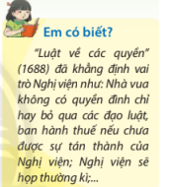
CÁCH MẠNG TƯ SẢN ANH
b, Kết quả, ý nghĩa, tính chất và đặc điểm chính
MỤC TÊU
LÃNH ĐẠO
Em hãy nêu điểm khác biệt cơ bản giữa hình thức quân chủ lập hiến và quân chủ chuyên chế?
NHIỆM VỤ
Ý NGHĨA
Notes:
Tổ chức cho HS thảo luận cặp đôi hoàn thành phiếu học tập

Slide 22
b, Kết quả, ý nghĩa, tính chất và đặc điểm chính
Điểm khác biệt cơ bản giữa hình thức quân chủ lập hiến và quân chủ chuyên chế
Chế độ quân chủ chuyên chế: quyền lực của nhà vua là tối cao và tuyệt đối. Vua nắm trong tay tất cả các quyền: hành pháp, lập pháp và tư pháp. Tất cả thần dân phải tuân theo mọi lời nói, mệnh lệnh của nhà vua.
Chế độ quân chủ lập hiến: vua vẫn là người đứng đầu quốc gia, nhưng quyền lực của nhà vua chỉ mang tính hình thức, nghi lễ. Quyền lập pháp được trao cho quốc hội/ nghị viện; quyền hành pháp trao cho chính phủ và quyền tư pháp trao cho tòa án.

Slide 23

Thế kỉ XVI, XVII trong sự phát triển chung của châu Âu, quan hệ tư bản chủ nghĩa ở nước nào phát triển mạnh nhất
A
B
Hà Lan
Pháp
C
D
Mĩ
Anh
Notes:
, đúng D

Slide 24
Từ thế kỉ XVI, ngành sản xuất nào nổi tiếng nhất ở Anh?
A
B
Sản xuất thủ công nghiệp
Sản xuất nông nghiệp.
C
D
Sản xuất len dạ.
Sản xuất và chế biến thủy tinh

Slide 25
Trước cách mạng ở Anh nảy sinh mâu thuẫn nào mới?
A
B
Mâu thuẫn giữa nông dân với quý tộc địa chủ.
Mâu thuẫn giữa quý tộc mới,
tư sản với chế độ quân chủ
C
Mâu thuẫn giữa nông dân với tư sản
D
Mâu thuẫn giữa nông dân với quý tộc mới

Slide 26
Hình thức nhà nước ở đó vua chỉ trì vị không cai trị là
A
B
Quân chủ tư sản
Quân chủ chuyên chế
C
D
Phong kiến phân quyền
Quân chủ lập hiến
Notes:
, đúng D

Slide 27
Tầng lớp quý tộc mới ở Anh là
A
Tầng lớp quý tộc chuyển hướng kinh doanh theo con đường TBCN
B
Tầng lớp tư sản chuyển hướng kinh doanh
C
Tầng lớp quý tộc có nhiều ruộng đất
Tầng lớp nông dân có nhiều ruộng đất
D
Notes:
, Dúng A

Slide 28
Các Mác viết: “Thắng lợi của giai cấp tư sản có nghĩa là thắng lợi của chế độ xã hội mới, thắng lợi của chế độ tư hữu tư bản chủ nghĩa đối với chế độ phong kiến”. Đó là ý nghĩa lịch sử của cuộc cách mạng tư sản nào?
A
B
Cách mạng tư sản Pháp
Cách mạng tư sản Anh
C
Chiến tranh giành độc lập ở Bắc Mĩ.
D
Cách mạng Hà Lan
Notes:
Bâm vào chữ google để quay lại trang 1/ đúng B

Slide 29

Hình thức nhà nước trong đó quyền lực tối cao thuộc về một người (vua hay hoàng đế) gọi nhà nước
A
quân chủ chuyên chế
quân chủ lập hiến
B
C
dân chủ tư sản
phong kiến phân quyền
D
Notes:
BẤM VÀO ABC

Slide 30
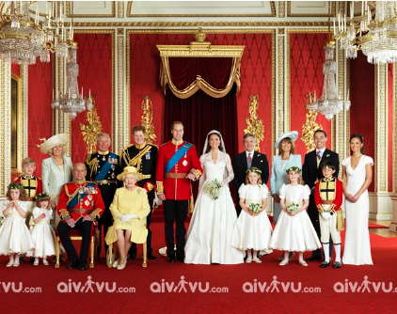
? Em biết gì về bức tranh này?
Vì sao ngày nay đất nước này vẫn còn tồn tại chế độ quân chủ lập hiến?
Kết quả trong cuộc cách mạng tư sản Anh thời cận đại, giai cấp tư sản và quý tộc đã thỏa hiệp với nhau, dẫn đến kết quả là nước Anh đã áp dụng chính thể quân chủ lập hiến, bởi thế cho nên các thiết chế của vương triều và quốc vương vẫn còn được bảo lưu.
Hình ảnh Hoàng gia Anh trong đám cưới hoành tráng của hoàng tử William và công nương Kate
Notes:
Hình ảnh Hoàng gia Anh trong đám cưới hoành tráng của hoàng tử William và công nương Kate

Slide 31


Kể tên một số quốc gia trên thế giới hiện nay theo chế độ chính trị quân chủ lập hiến.

Slide 32
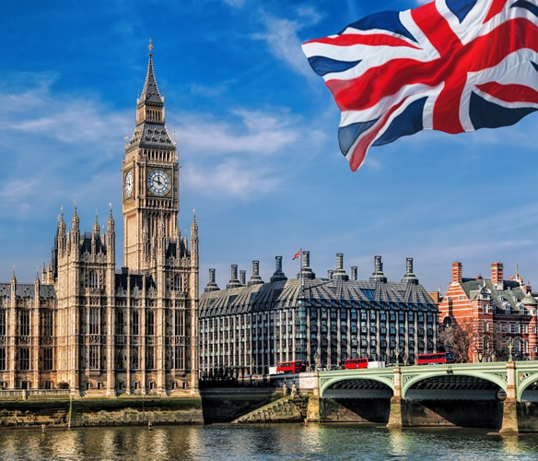
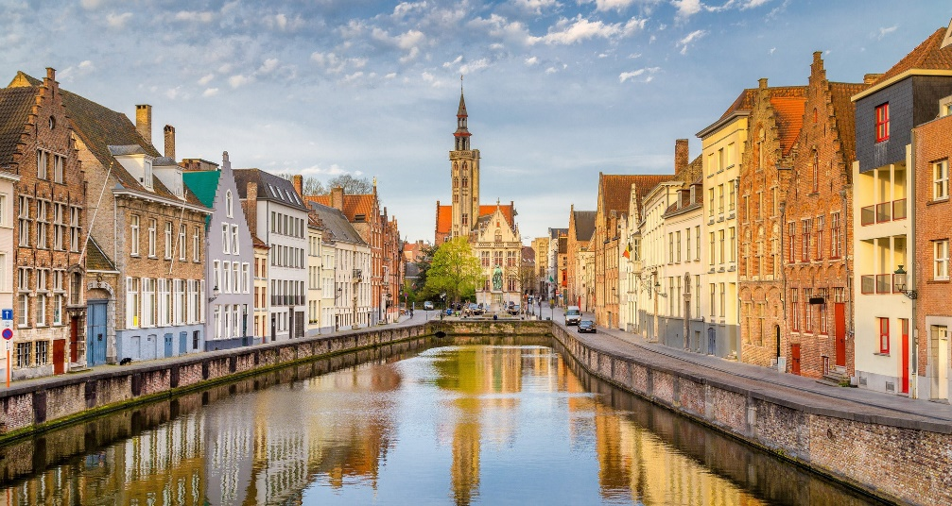
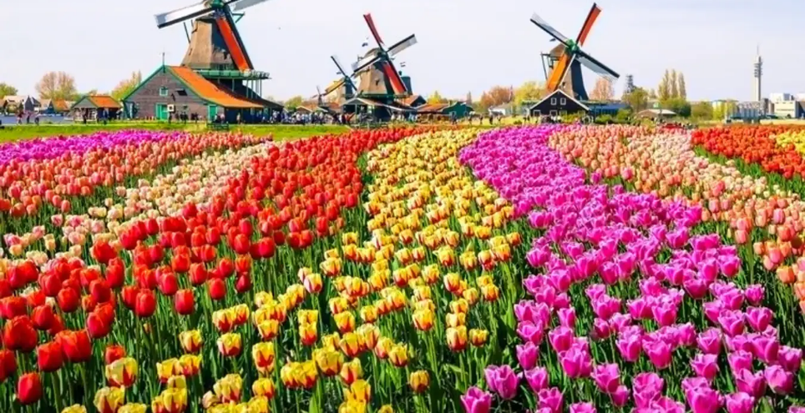
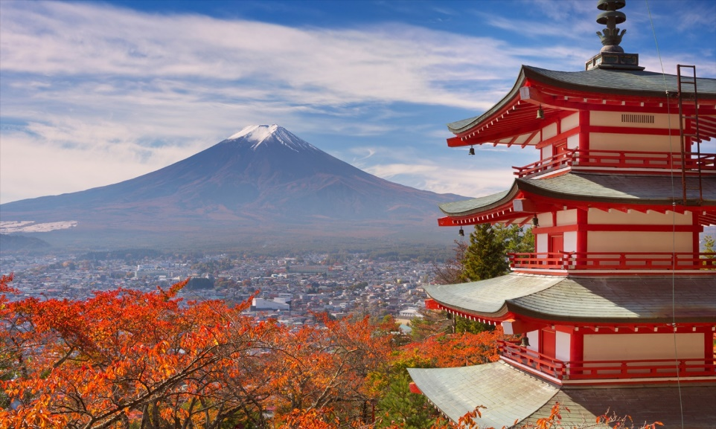
Bỉ
Hà Lan
Vương quốc Anh
Nhật Bản

Slide 33
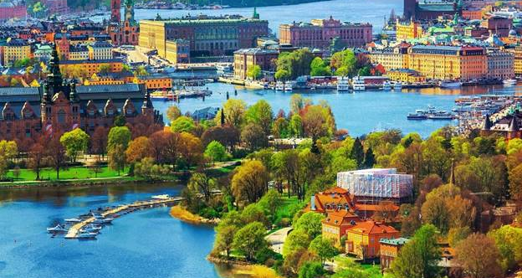

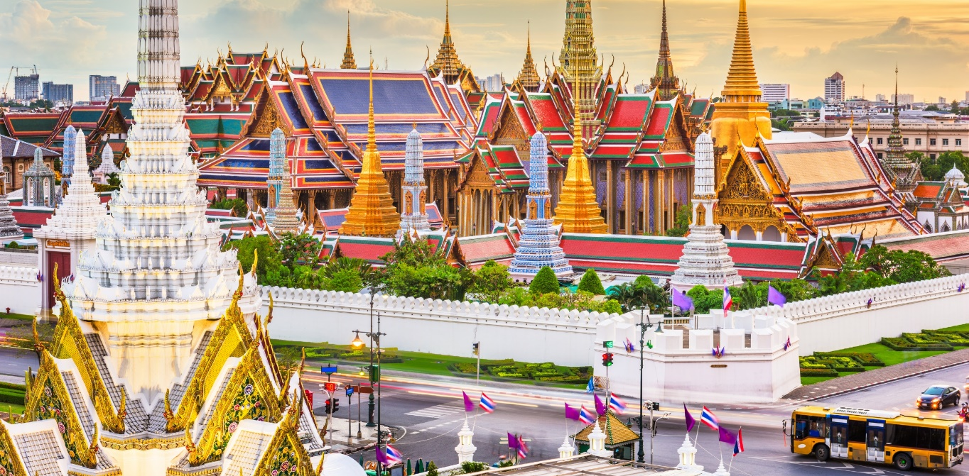
Đan Mạch
Thái Lan
Malaysia

Slide 34
Bài cũ: Lập bảng Bài mới : mục 2
. HƯỚNG DẪN HỌC BÀI Ở NHÀ
Nội dung | Cách mạng tư sản Anh
Nguyên nhân
Lãnh đạo
Kết quả
Ý nghĩa
Hình thức

